Slide 1
TP 3: Model selection
Resumen
Modelo predictivo para ACV

Slide 2

El Problema
800.000 personas por año tienen un ACV de los cuales 140.000 mueren y muchos sobrevivientes quedan con discapacidades.
¿Cómo podemos prevenir el ACV?
¿Cómo detectamos el ACV ?

Slide 3

Business case
Una clínica quiere reducir las muertes de sus pacientes por ACV: se requiere de la identificación de los pacientes de alto riesgo para poder brindarles, a sus respectivos médicos de cabecera, una notificación temprana del caso en pos de tomar las medidas de prevención necesarias.

Slide 4

Solución
Modelo de ML
Software predictivo vinculado con la base de datos de cada paciente
Identificar el grado de riesgo que tienen los pacientes de padecer un ACV
Recomendación al médico sobre tratamiento
Modelo Regresión
Interpretabilidad
Predicción de probabilidad de ACV
Notes:
La solución consiste en desarrollar un programa que contiene un algoritmo con un modelo predictivo, el cual puede identificar el grado de riesgo que tienen los pacientes de padecer un ACV. El programa ayudará al médico a tomar una decisión correcta sobre el tratamiento y la celeridad con la que el paciente debe ser tratado.
La capacidad predictiva del modelo requiere de información sobre una serie de variables, cuyos valores se consiguen tras la realización de exámenes médicos en el paciente. Al cargar estos datos en el programa, el modelo clasifica cada paciente y los ordena en una tabla según el nivel de riesgo. Se espera que el programa contribuya a la aplicación de un tratamiento oportuno y reduzca la cantidad de muertes y discapacidades en los pacientes de la clínica.

Slide 5
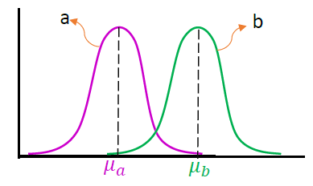
Hipótesis preliminares
¿Tendrán las mismas distribuciones el set de datos qué la población en la vida real?

Slide 6

Hipótesis preliminares
Necesitás ayuda con expertos en el dominio para poder inferir probabilidades sobre el fenómeno a trabajar

Slide 7
Introducción
¿Cómo preparamos los datos ?
¿Qué métrica elegimos?

Slide 8
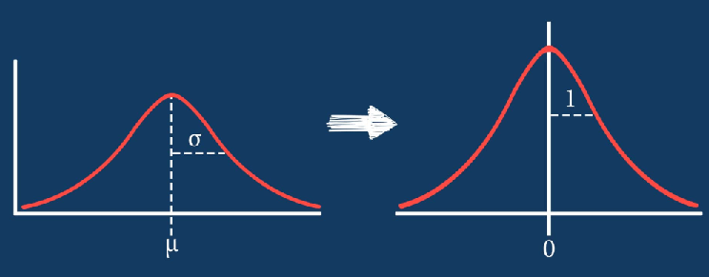
Preprocesamiento
Normalización
Aplicado sobre las variables numéricas:
Edad
Índice de masa corporal
Niveles de glucosa

Slide 9
Preprocesamiento
Creación de Variables Dummy
Antes
Después
Relación con el cigarrillo:
Nunca fumo
Fuma actualmente
Fumo y luego dejó
No se sabe
…
No se sabe
Nunca fumo | Fuma actualmente | Fumo y luego dejó | No se sabe
1 | 0 | 0 | 0
0 | 1 | 0 | 0
0 | 0 | 1 | 0
0 | 0 | 0 | 1
… | … | … | …
0 | 0 | 0 | 1
One Hot Encoding: Codifica variables categóricas no binarias
Aplicado sobre las variables categóricas gender, ever_married, smoking_status, y heart_disease.

Slide 10
Preprocesamiento
Imputación Iterativa
Antes
Smoking_status
Nunca fumo
Fuma actualmente
Fumo y luego dejó
No se sabe
…
No se sabe
Después
Smoking_status
Nunca fumo
Fuma actualmente
Fumo y luego dejó
Nunca fumo
…
Fumo y luego dejó
Modelo entrenado con el resto de las columnas
Notes:
Imputación de valores faltantes en una columna a través de las otras features. (Índice de masa corporal y relación con el cigarrillo desconocida).

Slide 11
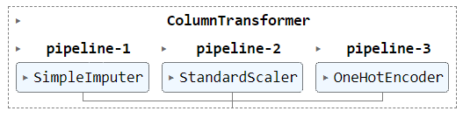
Preprocesamiento 1
Imputación mediante el valor promedio de la columna. Aplicado sobre la columna bmi.
Notes:
Imputación de valores faltantes en una columna a través de las otras features. (Índice de masa corporal y relación con el cigarrillo desconocida).

Slide 12
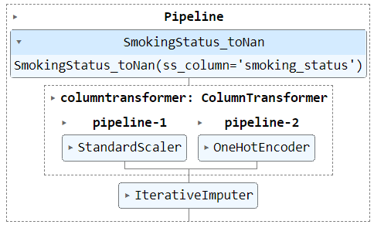
Preprocesamiento 2
Imputación mediante Regresión Lineal en todas las columnas con valores faltantes
Notes:
Imputación de valores faltantes en una columna a través de las otras features. (Índice de masa corporal y relación con el cigarrillo desconocida).

Slide 13
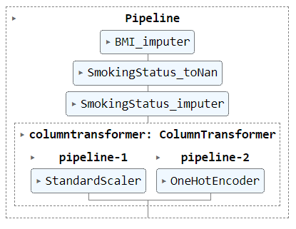
Preprocesamiento 3
Imputación mediante Regresión Lineal sobre la columna bmi
Imputación mediante Árbol de Decisión sobre la columna smoking_status
Notes:
Imputación de valores faltantes en una columna a través de las otras features. (Índice de masa corporal y relación con el cigarrillo desconocida).

Slide 14
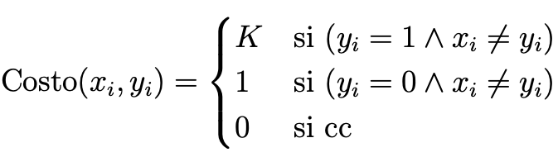
Métrica
Fórmula original propuesta

Slide 15


Métrica
Y… ¿Cómo elijo al K? ¿Con qué criterio?
Porque debería estar fijo para poder evaluar a mi sistema.

Slide 16
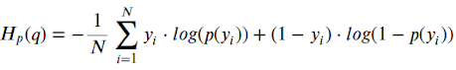
Métrica
La métrica finalmente elegida para poder determinar cuán bueno es el modelo y calibrar las probabilidades fue la “Cross entropy / log loss”
Notes:
Considerando que tratamos de resolver un problema de regresión en el que se obtiene un score entre (0,1) indicando la proximidad a la clase que pertenece, nuestra métrica debía representar este score como una probabilidad.

Slide 17
Model selection

Slide 18
Modelos candidatos
Baseline
Logistic Regression
LightGBM
XGBoost

Slide 19
Baseline
Información de Train:
 | NO ACV
Edad promedio | 34
Nivel de glucosa promedio | 0.4
Índice de masa corporal promedio | 22
Enfermedades cardiacas promedio | 0.01
Hipertensión promedio | 0.05
 | ACV
Edad promedio | 72
Nivel de glucosa promedio | 0.6
Índice de masa corporal promedio | 35
Enfermedades cardiacas promedio | 0.23
Hipertensión promedio | 0.14
Notes:
El baseline consiste en tomar, para una muestra de entrenamiento, los promedios o clase mayoritaria de cada feature según si tenía ACV o no.
Luego para predecir una nueva observación se decide a qué valor está más cerca para cada feature y si está más cerca de ACV se asigna un pequeño puntaje, todos los puntajes se suman y se devuelve un total.

Slide 20
Baseline
 | Nueva observación
Edad | 40
Nivel de glucosa | 0.51
Índice de masa corporal | 30
Enfermedades cardiacas | 0
Hipertensión | 1
 | Puntaje
Edad | 0
Nivel de glucosa | 0.2
Índice de masa corporal | 0.2
Enfermedades cardiacas | 0
Hipertensión | 0.2
Notes:
El baseline consiste en tomar, para una muestra de entrenamiento, los promedios o clase mayoritaria de cada feature según si tenía ACV o no.
Luego para predecir una nueva observación se decide a qué valor está más cerca para cada feature y si está más cerca de ACV se asigna un pequeño puntaje, todos los puntajes se suman y se devuelve un total.

Slide 21
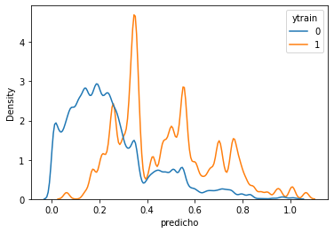
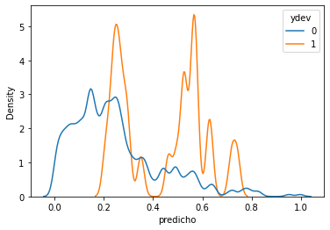
Resultado
Baseline
Gráfico de distribución del score predicho por el modelo según la clase original
Notes:
Tanto en el train como en el dev, las distribuciones estimadas tienen un alto grado de solapamiento, lo que demuestra que el modelo baseline probablemente puede mejorarse significativamente

Slide 22
Resultado
Logistic
Model | train | dev
baseline | 0.347787 | 0.443975
Logistic regression 1 | 0.499793 | 0.467997
Logistic regression 2 | 0.499680 | 0.468944
Logistic regression 3 | 0.497902 | 0.467450
Desempeño de modelos según la métrica log-loss
lr1: SimpleImputer
lr2: IterativeImputer
lr3:regresión + árbol de decisión
Notes:
Corrimos 3 Logistic Regression dependiendo del tipo de preprocesamiento
El preprocesamiento 1 tuvo un mejor rendimiento
observamos el desempeño de los diferentes modelos según la métrica Log-Loss.
observamos que la regresión logística tiene un bajo desempeño, incluso por debajo del modelo baseline.

Slide 23
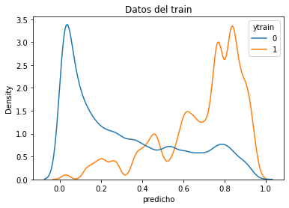
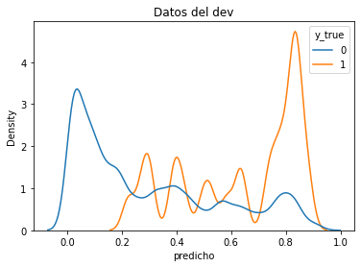
Resultado
Logistic
Gráfico de distribución del score predicho por el modelo según la clase original
Notes:
Distribución de probabilidades para cada una de las clases utilizando los datos de entrenamiento y validación con el modelo logistic regression.
Los pacientes con bajo riesgo de sufrir un ACV se muestran en azul, mientras que los de alto riesgo en naranja. Izquierda: datos de entrenamiento. Derecha: Datos de validación.

Slide 24
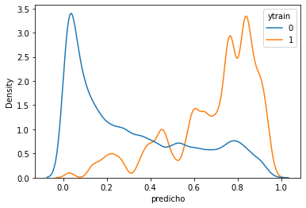
Al observar las distribuciones en detalle,
el score predicho no corresponde con las probabilidades estimadas.
Notes:
No representan efectivamente las probabilidades de pertenecer a cada clase
Si tomamos las observaciones cuyas probabilidades están en el intervalo [0.19; 0.21],
notamos que sólo el 5 % de aquellas observaciones tuvieron ACV.
El modelo nos indica que hay varias observaciones con una probabilidad cercana al 20 % de pertenecer a la clase 1, pero la frecuencia relativa de estas observaciones es de solo el 5 %.

Slide 25
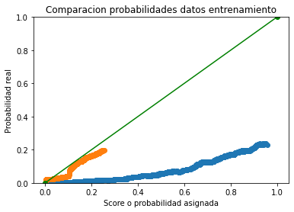
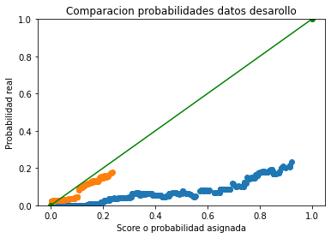
Calibramos probabilidades

Slide 26
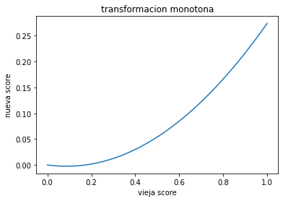
Transformación monótona

Slide 27
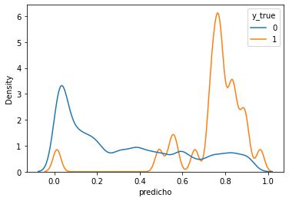
Resultado
Logistic
Distribución antes de la calibración
Notes:
Tener en cuenta que el eje x del gráfico de la derecha llega hasta aprox. 0.2
Las nuevas scores transformadas ya no se parecen en nada y aunque más modestos ya que ahora intentan inferir probabilidades, podemos observar que las personas que tuvieron ACV no todas tenían el mismo nivel de riesgo.
Hay gente que tuvo un ACV porque tenía muchos factores de riesgo y hay un pequeño grupo de personas que no tenía prácticamente ningún factor. Otra cosa llamativa es que nuestro modelo caracteriza excelentemente a las personas sin riesgo (pega sus probabilidades a 0).

Slide 28
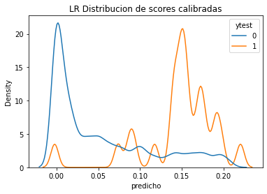
Resultado
Logistic
Distribución después de la calibración
Notes:
Tener en cuenta que el eje x del gráfico de la derecha llega hasta aprox. 0.2
Las nuevas scores transformadas ya no se parecen en nada y aunque más modestos ya que ahora intentan inferir probabilidades, podemos observar que las personas que tuvieron ACV no todas tenían el mismo nivel de riesgo.
Hay gente que tuvo un ACV porque tenía muchos factores de riesgo y hay un pequeño grupo de personas que no tenía prácticamente ningún factor. Otra cosa llamativa es que nuestro modelo caracteriza excelentemente a las personas sin riesgo (pega sus probabilidades a 0).

Slide 29
Resultado
Logistic
 | Sin calibrar | calibrado
Train | 0.500 | 0.162
Dev | 0.468 | 0.159
Test | 0.541 | 0.211
Métricas comparativa usando log loss

Slide 30
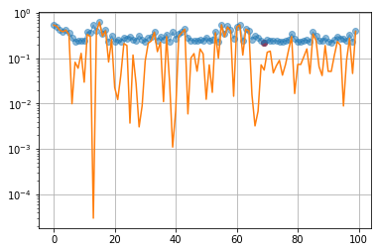
Resultado
LightGBM
Selección de hiperparámetros con XGBoost
Los hiperparámetros que consideramos ajustar son los siguientes: num_leaves, n_estimators, subsample, learning_rate, reg_alpha.
Error de entrenamiento (naranja) y validación (azul) obtenido para cada uno de los 100 modelos probados con el algoritmo de Hyperopt
Notes:
Notamos que los mejores modelos encontrados por hyperopt sigue overfiteando
dado que el traning_loss (naranja) suele ser muy bajo en relación al dev loss.

Slide 31
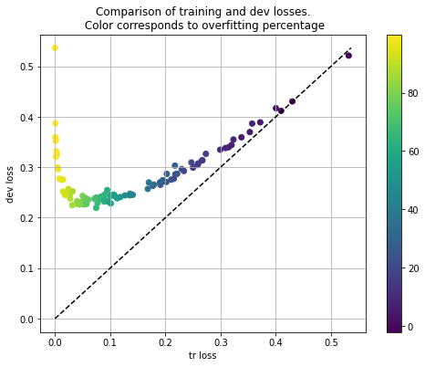
Resultado
LightGBM
Selección de hiperparámetros con XGBoost
Los hiperparámetros que consideramos ajustar son los siguientes: num_leaves, n_estimators, subsample, learning_rate, reg_alpha.
Comparación de los errores de entrenamiento y validación obtenidos para cada uno de los 100 modelos de LightGBM probados con el algoritmo de Hyperopt. Los colores corresponden al porcentaje de sobreajuste.

Slide 32
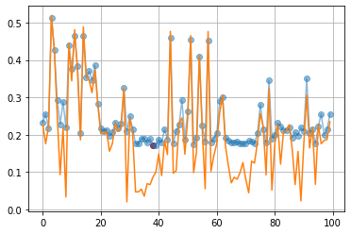
Resultado
XGBoost
Selección de hiperparámetros con XGBoost
Los hiperparámetros que consideramos ajustar son los siguientes: n_estimators, max_depth, learning_rate, gamma, subsample, reg_alpha, scale_pos_weight.
Error de entrenamiento (naranja) y validación (azul) obtenido para cada uno de los 100 modelos probados con el algoritmo de Hyperopt

Slide 33
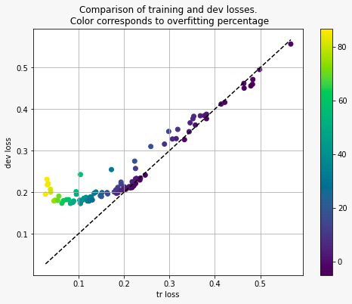
Resultado
XGBoost
Selección de hiperparámetros con XGBoost
Los hiperparámetros que consideramos ajustar son los siguientes: n_estimators, max_depth, learning_rate, gamma, subsample, reg_alpha, scale_pos_weight.
Comparación de los errores de entrenamiento y validación obtenidos para cada uno de los 100 modelos de XGBoost probados con el algoritmo de Hyperopt. Los colores corresponden al porcentaje de sobreajuste.

Slide 34
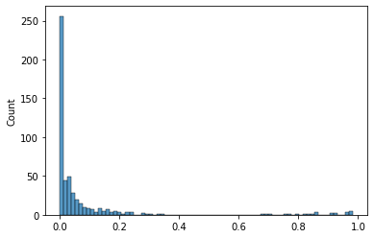
Análisis del error
Análisis de algunos casos donde el modelo falla
Seleccionamos los datos en malos ejemplos (error mayor a 0.7) y buenos (error menor a 0.2)
Histograma del error absoluto entre lo predicho y lo real

Slide 35
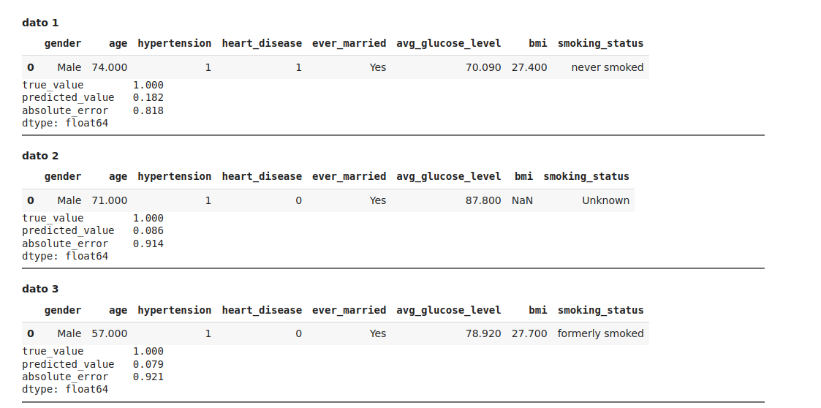
Algunos ejemplos donde el modelo falla

Slide 36
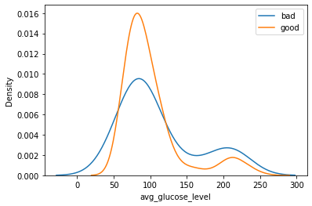
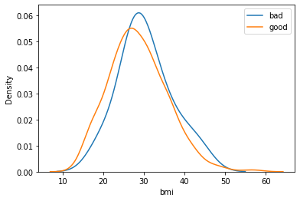
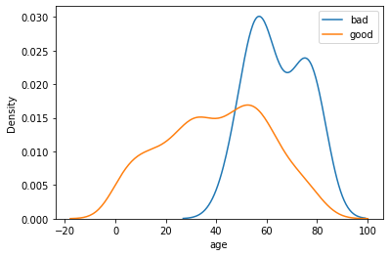
Distribución de variables numéricas para diferentes ejemplos
En celestes, observaciones con mal error, en naranja observaciones con buen error.

Slide 37
Análisis del error
Los errores graves representan solo el 4 % de los datos del dev.
4%
Histograma del error absoluto entre lo predicho y lo real

Slide 38
Resultado
XGBoost óptimo
 | Sin calibrar | calibrado
Train | 0.136 | 0.149
Dev | 0.160 | 0.168
Test | 0.150 | 0.160
Selección de un modelo XGBoost con poco overfitting y jugamos con su calibración de probabilidades
Métricas comparativas

Slide 39
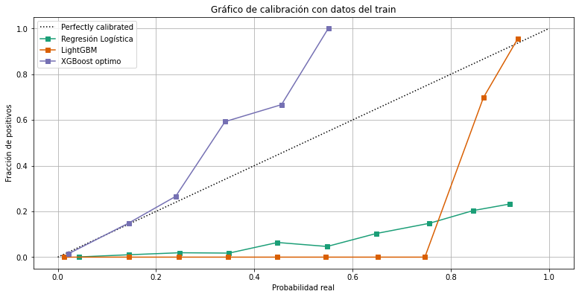
Calibración con datos del train

Slide 40
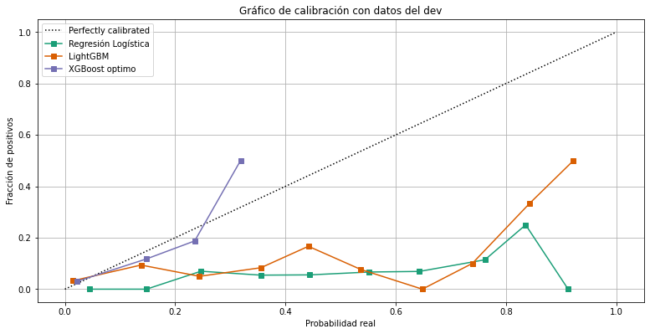
Calibración con datos del dev

Slide 41
Modelo final

Slide 42
Selección del modelo final
Model | train | dev | test
Baseline | 0.348 | 0.444
Logistic Calibrado | 0.162 | 0.159 | 0.211
Sólo lgb | 0.112 | 0.250 | 0.248
Sólo xgb | 0.374 | 0.401 | 0.441
Xgb óptimo | 0.136 | 0.160 | 0.150

Slide 43
Fin

Slide 44
Información Adicional: Otros modelos probados

Slide 45
Modelos con datos modificados mediante el
pipeline de preprocesamiento 1
Información Adicional: Otros modelos probados
Modelo | Sin Calibración |  | Con Calibración |  | Con Calibración y Optimización
 | Train | Dev | Train | Dev | Train | Dev
GB | 0.470465 | 0.464302 | 0.143284 | 0.185180 | 0.125629 | 0.158282
RF | 0.034085 | 0.235225 | 0.067423 | 0.174196 | 0.132467 | 0.162518
SVM | 0.247805 | 1.751059 | 0.106734 | 0.178024 | 0.146842 | 0.162898

Slide 46
Gráficas de Calibración adicionales

Slide 47
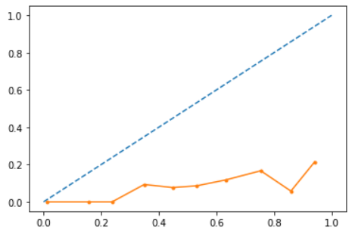
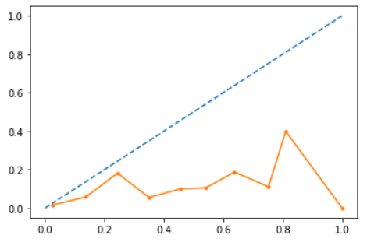
Sin calibración
Gráficas de Calibración (Modelo sin optimizar): Gradient Boosting (GB)
Con calibración

Slide 48
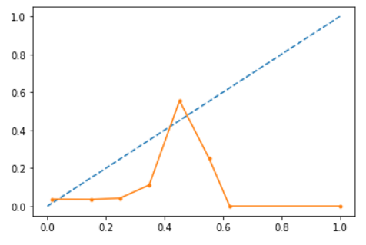
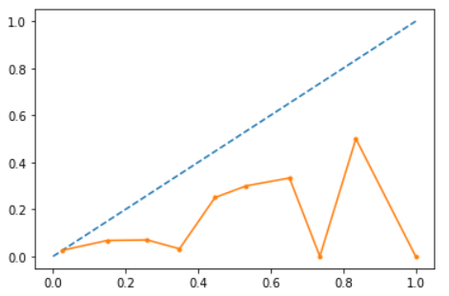
Sin calibración
Gráficas de Calibración (Modelo sin optimizar): Random Forest (RF)
Con calibración

Slide 49
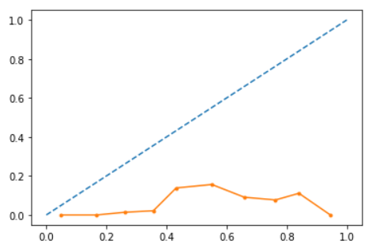
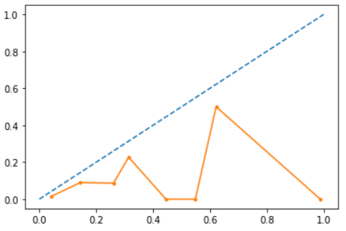
Sin calibración
Gráficas de Calibración (Modelo sin optimizar): Support Vector Machine (SVM)
Con calibración

